Slide 1
CSS и Bootstrap в ASP.NET Core

Slide 2
Статические файлы и wwwroot
wwwroot - корневая папка для статических файлов (CSS, JS, изображения)
Файлы из wwwroot отдаются напрямую по HTTP
Middleware UseStaticFiles() включает раздачу статических файлов
По умолчанию URL-путь к файлу: /css/site.css -> wwwroot/css/site.css

Slide 3
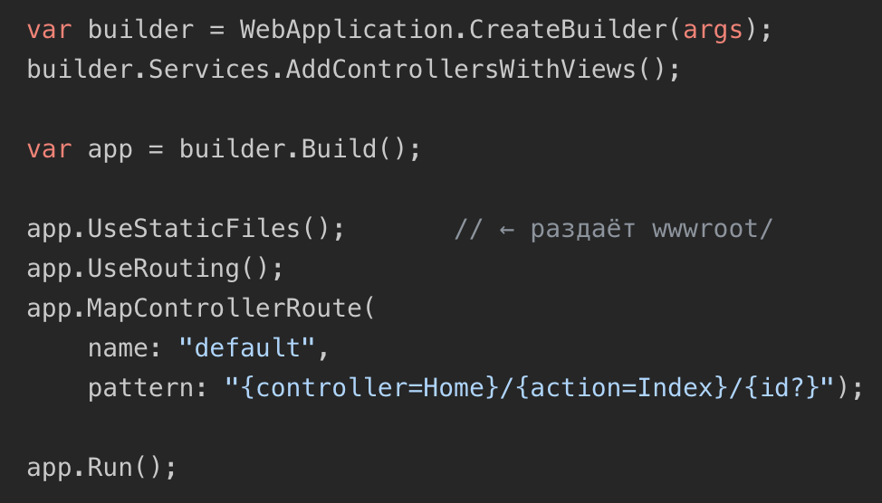
Структура wwwroot: Program.cs:
wwwroot/
├── css/
│ └── site.css
├── js/
│ └── site.js
├── lib/
│ ├── bootstrap/
│ └── jquery/
└── images/
└── logo.png

Slide 4
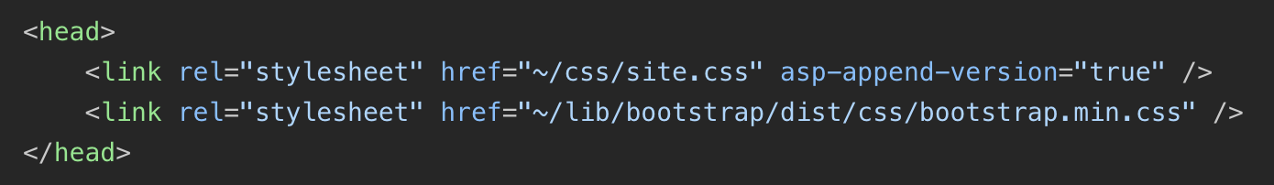
Подключение CSS в представлении
Тег <link> со ссылкой на файл из wwwroot
Символ "~" указывает на корень wwwroot
Тег-хелпер asp-append-version добавляет хэш в URL — для сброса кэша браузера
В _Layout.cshtml:
asp-append-version="true"генерирует: site.css?v=abc123hash — при изменении файла хэш меняется, браузер понимает, что надо загрузить свежую версию хэша.

Slide 5
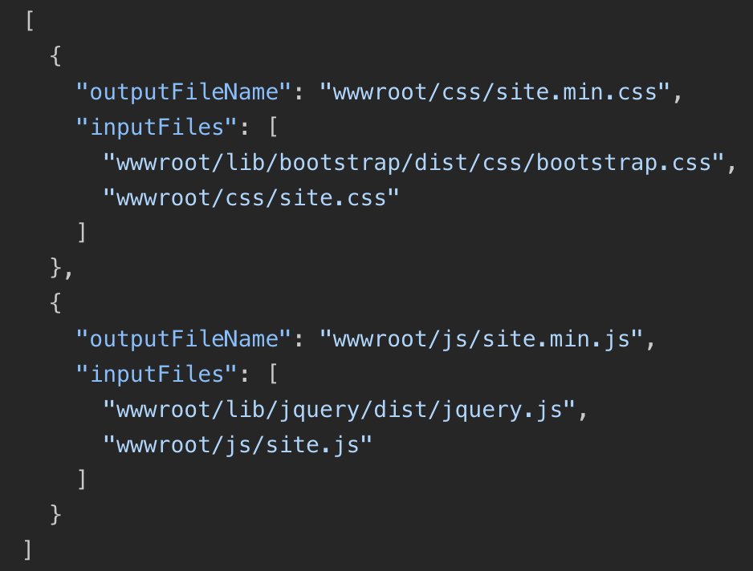
Bundling — объединение файлов
Bundling — объединение нескольких CSS/JS файлов в один
Зачем: меньше HTTP-запросов к серверу → быстрее загрузка
Конфигурация через bundleconfig.json в корне проекта
Пакет NuGet BuilBunderMinifier - автоматически обрабатывает при сборке
bundleconfig.json:

Slide 6
Minification — минификация
Minification — удаление пробелов, комментариев, переносов строк, сокращение имён переменных
Цель: уменьшить размер файла → быстрее передача
Включается через параметр minify в bundleconfig.json
renameLocals: true - переименование локальных переменных в JS

Slide 7
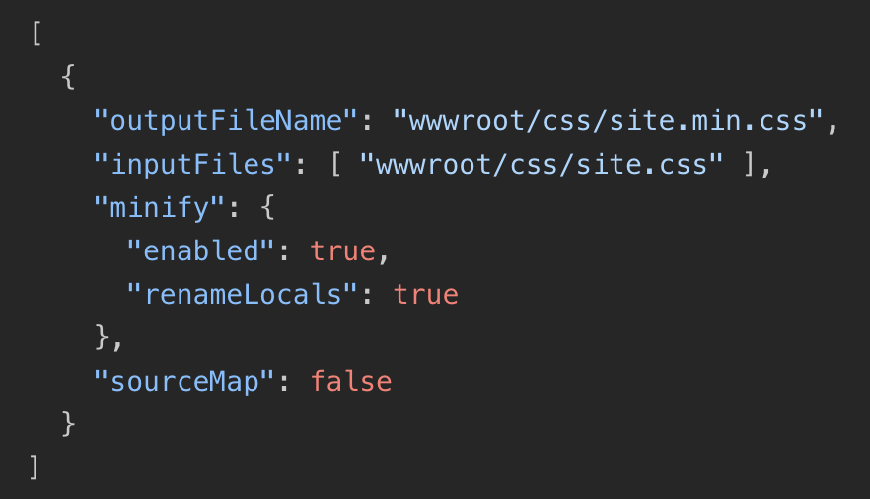
bundleconfig.json с настройками минификации:

Slide 8
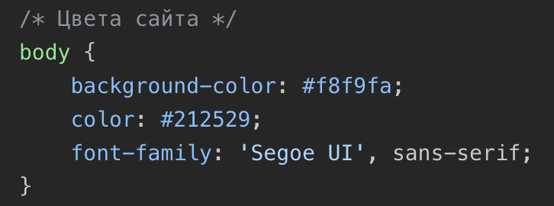
До минификации - site.css, 340 байт:
После - site.min.css, ~80 байт:

Slide 9
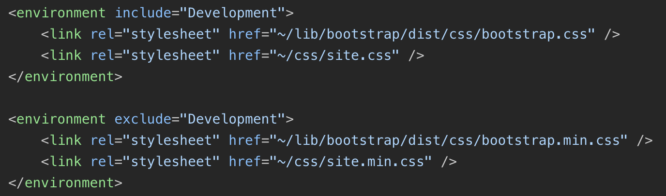
Environment Tag Helper — раздельные окружения
Тег <environment> переключает подключаемые файлы в зависимости от окружения
include="Development" - отладочные версии (читаемые)
exclude="Development"- минифицированные версии (продакшн)
В _Layout.cshtml:
В Development — два отдельных читаемых файла.
В Production — минифицированные версии.

Slide 10
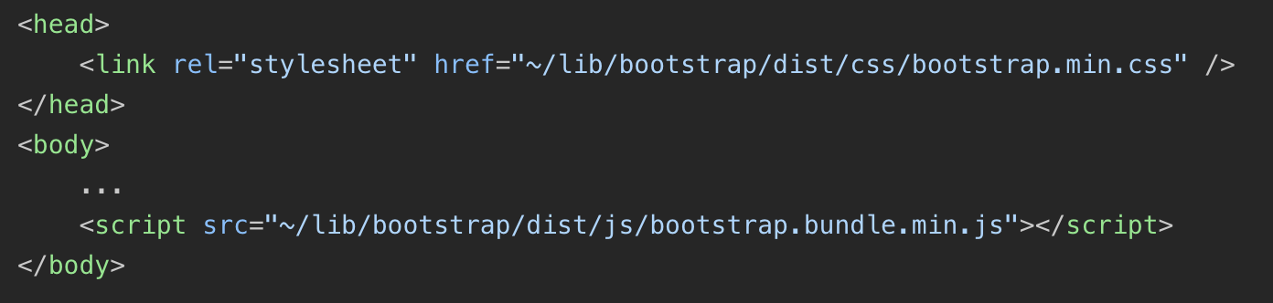
Bootstrap — обзор
Bootstrap — CSS-фреймворк для адаптивной вёрстки
В ASP.NET Core включён в шаблон проекта по умолчанию
Ключевые возможности: grid-система, компоненты, утилитарные классы
Подключается через wwwroot/lib/bootstrap
Подключение в _Layout.cshtml:

Slide 11
Bootstrap Grid — сетка
Сетка: 12 колонок, адаптивные breakpoints (xs, sm, md, lg, xl, xxl)
Контейнер → ряд (row) → колонки (col)
col-6 - половина ширины, col-md-4 - треть на средних экранах и выше
col-12 col-md-6 col-lg-4 - разная ширина на разных экранах

Slide 12
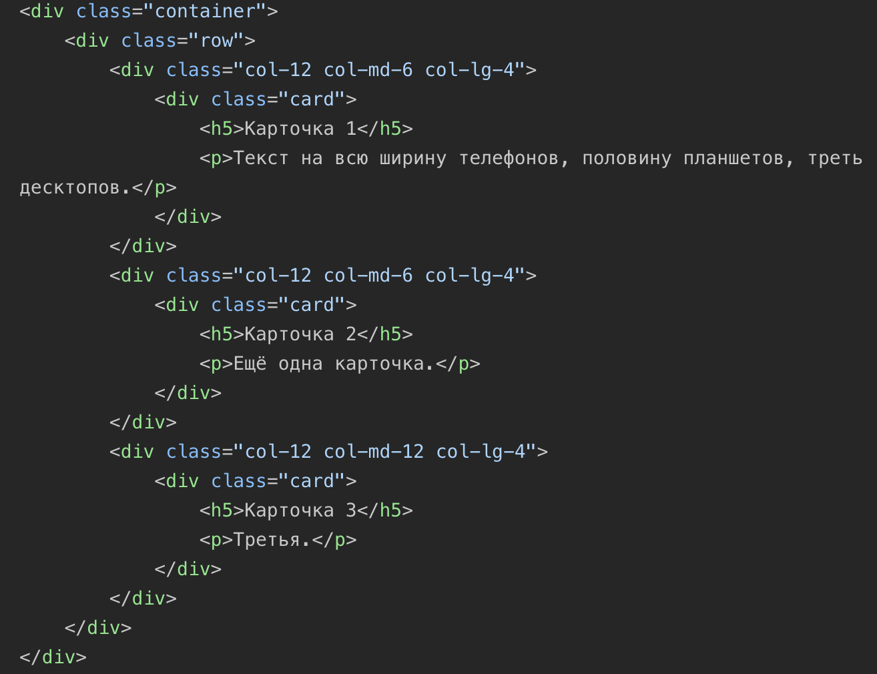
Пример:

Slide 13
Bootstrap Components — ключевые компоненты
Navbar — адаптивная навигация
Card — карточка с контентом
Alert — уведомления
Button — стилизованные кнопки
Modal — модальное окно
Table — стилизованные таблицы

Slide 14
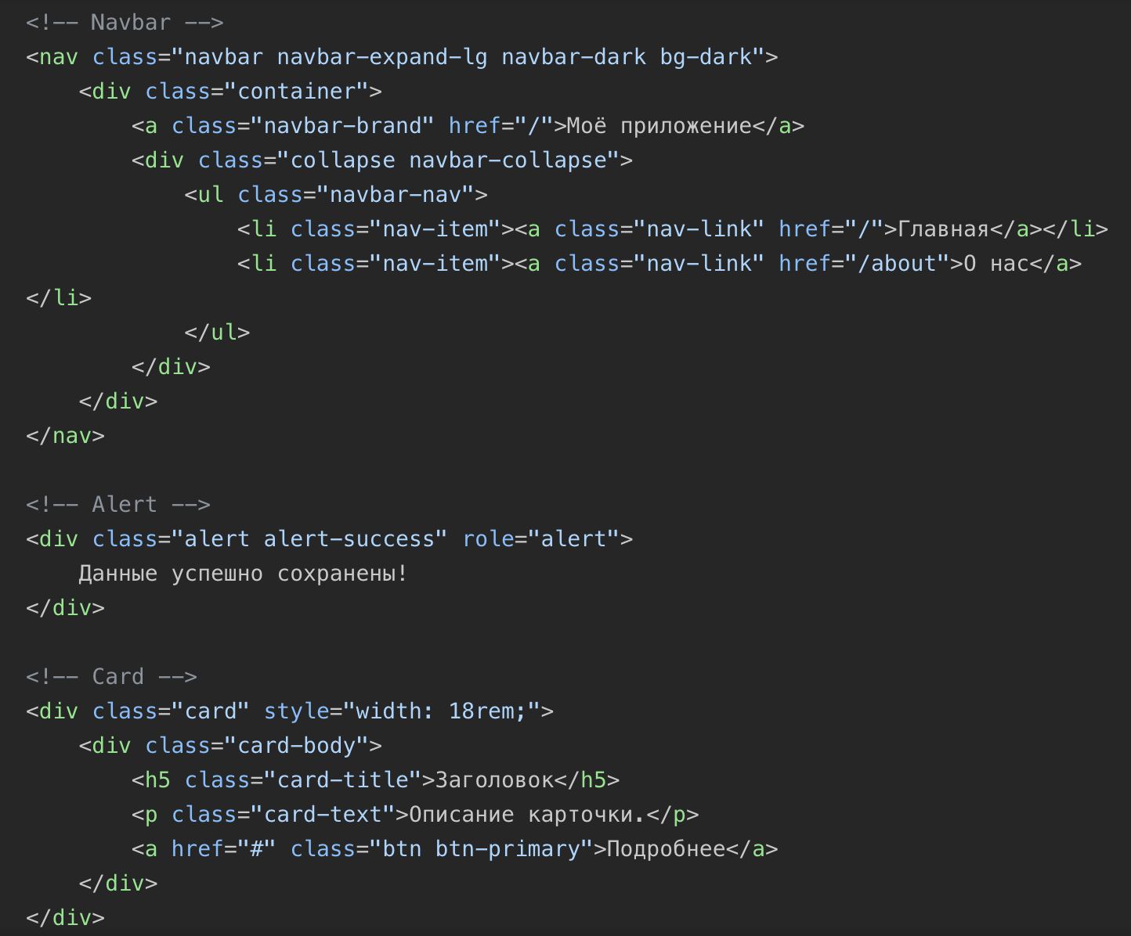
Примеры компонентов:

Slide 15
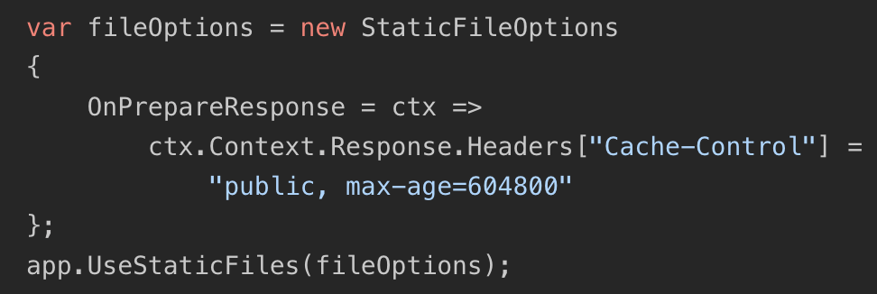
Кэширование статических файлов
Браузер кэширует статические файлы — при повторном заходе не скачивает заново
Настройка через заголовки в Program.cs
max-age - время жизни кэша в секундах
Program.cs — кэширование на 7 дней:
604800 секунд = 7 дней. Файлы кэшируются браузером и публичными прокси.

Slide 16
Практическая работа

